Slide 1
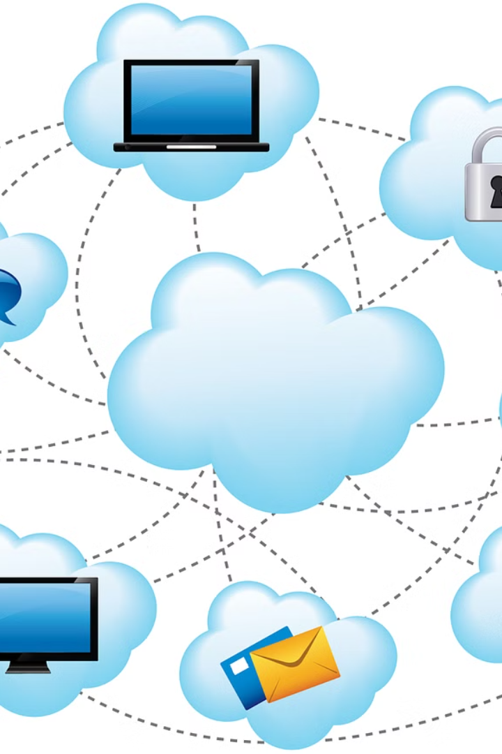
COMUNICAÇÃO ENTRE PROCESSOS
Profa. Msc Maiara de Castro Santos
UC Sistemas Distribuídos e Mobile

Slide 2

Recursos avançados incluem MPI, enfileiramento e multicast.
COMUNICAÇÃO ENTRE PROCESSOS
Toda comunicação em sistemas distribuídos é baseada em troca de mensagens (de baixo nível).
Processos não compartilham memória;
Comunicação orientada a mensagens
Interage diretamente com as primitivas fornecidas pela camada de transporte, como TCP ou UDP.
Recursos avançados incluem MPI, enfileiramento e multicast, etc.
Chamada remota de procedimentos (RPC)
Abstrai a troca de mensagens de baixo nível.

Slide 3
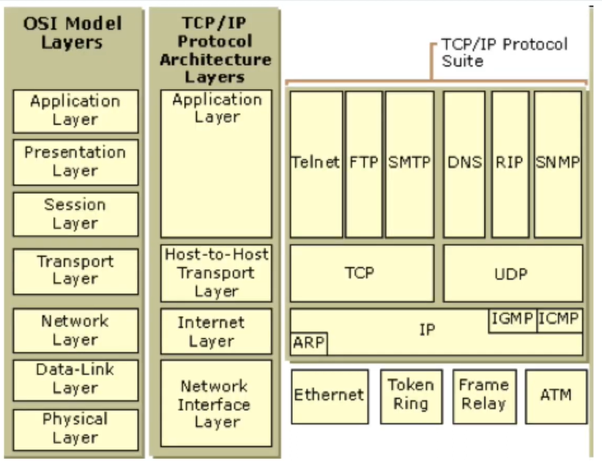
Protocolos de Comunicação

Slide 4
Recursos avançados incluem MPI, enfileiramento e multicast.
Mensagem no Protocolo TCP/ IP
Chamada de rede (ou chamada IP)
modelo de comunicação best-effort;
Dados brutos sem garantia de recebimento.
Chamada de transporte (TCP / UDP)
Comunicação entre processos
A comunicação IP é multiplexada por portas.
Programadores lidam mais com essa camada.
Ambas podem adicionam mais garantia.

Slide 5
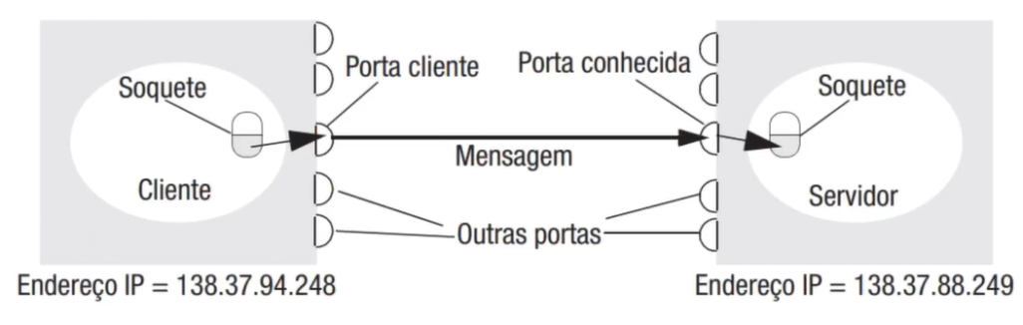
Comunicação entre processos
Operações Fundamentais:
Send(): envia mensagem;
Receive: recebe a mensagem;
Abstração de socket:

Slide 6
Recursos avançados incluem MPI, enfileiramento e multicast.
Tipos de Comunicação
Comunicação Síncrona:
Nesse tipo de comunicação, os processos interagem em tempo real.
O remetente envia uma mensagem e espera até receber uma confirmação de que a requisição foi aceita.
Exemplos incluem chamadas de procedimento remoto (RPC) e troca de mensagens em sistemas de chat em tempo real.
A sincronização é crucial para garantir a corretude e a consistência dos dados entre os processos.
Comunicação Assíncrona:
Aqui, as respostas não são imediatas.
O remetente envia a mensagem e continua sua execução imediatamente, sem esperar pela resposta.
O receptor tem tempo para processar a mensagem e responder em um momento mais conveniente.
Exemplos incluem troca de e-mails, mensagens em fóruns e sistemas de fila assíncrona

Slide 7
Recursos avançados incluem MPI, enfileiramento e multicast.
Comunicação UDP
O UDP é um protocolo de transporte que permite a comunicação entre processos em sistemas distribuídos.
Ele é não orientado a conexão, o que significa que não há estabelecimento prévio de conexão antes da troca de dados.
Principais características do UDP:
Simplicidade;
Baixa sobrecarga;
Rápido e eficiente;
Sem garantia de entrega.

Slide 8
Recursos avançados incluem MPI, enfileiramento e multicast.
Comunicação UDP
Primitivas de comunicação:
Send() : envia datagramas, pode ser não bloqueante;
Receive(): recebe datagramas, é bloqueante.
Recebe de qualquer origem;
Oferece tempo de espera limite (timeout);
Os pacotes são transmitidos ao IP e armazenados em um buffer de recebimento até que sejam processados pela função receive().

Slide 9
Recursos avançados incluem MPI, enfileiramento e multicast.
Comunicação UDP
Primitivas de comunicação:
Send() : envia datagramas, pode ser não bloqueante;
Receive(): recebe datagramas, é bloqueante.
Recebe de qualquer origem;
Oferece tempo de espera limite (timeout);
Os pacotes são transmitidos ao IP e armazenados em um buffer de recebimento até que sejam processados pela função receive().
Que desafios podem surgir nessa situação?

Slide 10
Recursos avançados incluem MPI, enfileiramento e multicast.
Comunicação UDP
Que desafios podem surgir nessa situação?
Perda de pacotes;
Entrega fora de ordem;
Duplicação de pacotes;
Latência variável;
Limitações de tamanho de pacote;
Sem confirmação de entrega;
Sobrecarga de processamento;

Slide 11
Recursos avançados incluem MPI, enfileiramento e multicast.
Comunicação UDP
Que desafios podem surgir nessa situação?
Perda de pacotes;
Entrega fora de ordem;
Duplicação de pacotes;
Latência variável;
Limitações de tamanho de pacote;
Sem confirmação de entrega;
Sobrecarga de processamento;
Em que tipo de sistemas o UDP pode ser usado?

Slide 12
Recursos avançados incluem MPI, enfileiramento e multicast.
Comunicação UDP
Em que tipo de sistemas o UDP pode ser usado?
Streaming de mídia ao vivo;
Jogos online;
Aplicações de monitoramento de rede;
DNS (Domain Name System);
Broadcasting de informações.

Slide 13
Recursos avançados incluem MPI, enfileiramento e multicast.
Comunicação TCP
Primitivas
Accept() e connect() estabelecem uma conexão;
Send() e receive () enviam / recebem bytes, não datagramas.
Abstraem:
Tamanhos de mensagem;
Perda de mensagens;
Diferenças na velocidade de envio e recebimento (fluxo);
Duplicação e ordenação de mensagens;
Destino das mensagens.

Slide 14
Recursos avançados incluem MPI, enfileiramento e multicast.
Comunicação TCP
Confiabilidade;
Fluxo de dados;
Garantia com retransmissões;
Controle de fluxo;
Buffering.
Qual o custo disso?

Slide 15
Recursos avançados incluem MPI, enfileiramento e multicast.
Comunicação TCP
O que pode dar errado?
Não há uma desordem;
Falhas são notificadas;
Mas não são detectadas imediatamente;
Difícil distinguir se foi falha do processo ou da conexão.
Conexão é mais lenta comparada ao UDP;

Slide 16
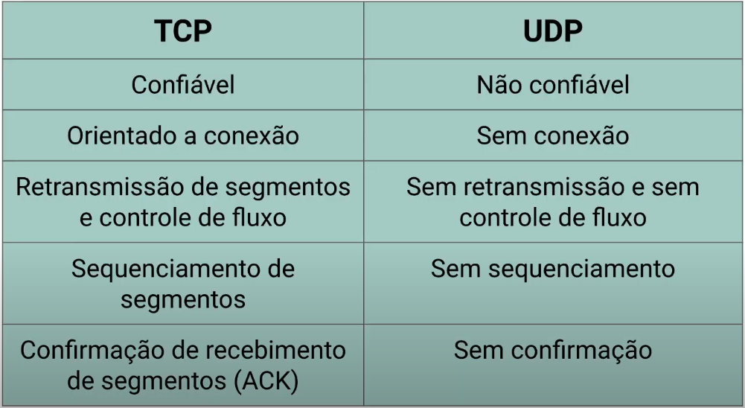
Recursos avançados incluem MPI, enfileiramento e multicast.
Resumindo

